Slide 1


MEDIAktivni Mladi: Informisanje na Balkanu
Informaciona pismenost: kretanje kroz informaciono doba
U današnjem svetu koji se brzo menja, razumevanje vesti je važnije nego ikada.

Slide 2
Definisanje novinarske pismenosti
Kritička analiza
Korak dalje od provere činjenica
Ispitivanje motiva
Sposobnost kritičke analize izvora vesti, prepoznavanja pristrasnosti i procene tačnosti informacija.
Ide dalje od proste provere činjenica ka prepoznavanju različitih tipova sadržaja: ozbiljne vesti, uvodnici, mišljenja i sponzorisani sadržaj.
Podstiče ispitivanje motiva iza priča: Da li je cilj da informiše, ubedi ili zabavi? Postoje li politički, komercijalni ili ideološki motivi?

Slide 3

Uloga vesti u društvu
Oblikuje javno mnjenje
Održava građane informisanim o događajima i pitanjima, od lokalnih do međunarodnih.
Alat za odgovornost
Drži moćne institucije odgovornim izveštavanjem o vladinim i korporativnim praksama.
Podstiče društvenu koheziju
Povezuje zajednice kroz deljene informacije, promovišući uzajamno razumevanje.

Slide 4



Zašto je novinarska pismenost danas važnija nego ikad?
Internet je demokratizovao informacije, ali je takođe stvorio okruženje u kome neistine, propaganda i senzacionalizam cvetaju.
Preopterećenje informacijama
Dezinformacije i "lažne vesti"
Osposobljava pojedince
Izazov je razlikovati verodostojne informacije od lažnih ili pristrasnih narativa.
Brzo se šire, podstiču strah, bes i zbunjenost, sa stvarnim posledicama.
Osnažuje ljude da donose informisane odluke na osnovu pouzdanih informacija.

Slide 5

Praktična primena informacione pismenosti
01
Provera izvora
Proverite poreklo vesti na ugled i profesionalnost.
02
Upoređivanje izvora
Ne oslanjajte se na jedan izvor; proverite sa drugim renomiranim medijima.
03
Razumevanje pristrasnosti
Budite svesni da svi mediji mogu imati pristrasnosti; čitajte različite perspektive.
04
Alati za proveru činjenica
Koristite sajtove kao što su Google Fact Checking ili International Fact Checking Network.
05
Svesno deljenje
Proverite verodostojnost pre deljenja na društvenim mrežama da smanjite dezinformacije.

Slide 6
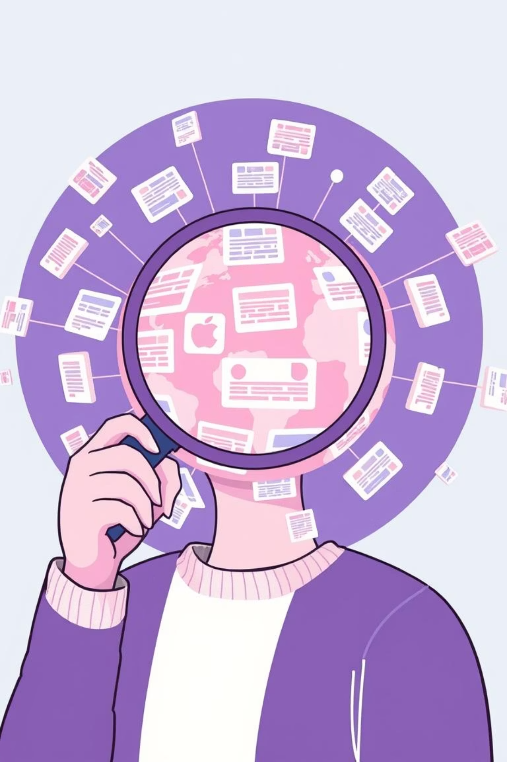



Osnaživanje informisanih građana
Da zaključimo:
Negujte kritičko mišljenje
Izgradite otpornost na dezinformacije
Preispitujte izvore, identifikujte pristrasnosti i tražite dublje razumevanje izvan naslova.
Razvijte navike provere i upoređivanja izvora da biste se kretali kroz složeni informacioni pejzaž.
Podsticajte informisaniju zajednicu
Vaša sposobnost da razlučite istinu doprinosi kolektivnom znanju i jača demokratske procese.

Slide 7

Hvala!

